Slide 1
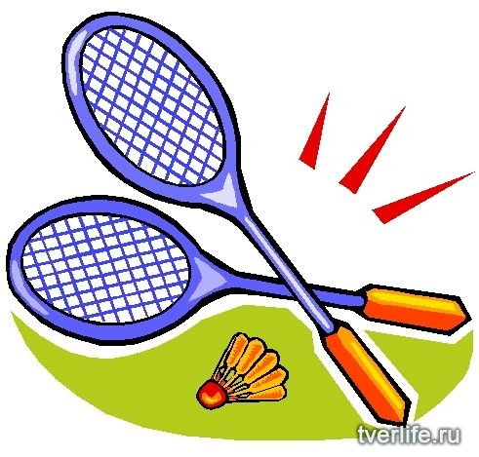
Бадминтон
-первые шаги

Slide 2
Бадминтон или игра в волан, известна ещё со времён Древней Греции и зародилась более 2000 лет назад. Игра заключалась в простом перекидывании волана. Воланы и ракетки по всему миру и в разный период времени сильно различались. В конце 50-х годов 19 века, в имении Бадминтон под Лондоном, принадлежащему графу Бофорту, появилась новая версия игры в волан, впоследствии названная бадминтоном.

Slide 3
Как играть в бадминтон?
Цель игры – забить волан на территорию соперника. Соперники делают подачу из правого угла корта, а далее чередуют правый и левый угол для подачи. Очки за забитый волан начисляются только подающему игроку. Упустил волан – право подачи переходит к противнику. Правильная подача производится только движением снизу, при этом нельзя отрывать ноги от пола. Также запрещается переносить ракетку на чужую сторону поля, касаться ею сетки или стоек. Парный бадминтон отличается от обычного тем, что каждая пара обладает двумя подачами, за исключением начальной. В бадминтон играют как по одному, так и парами, в том числе смешанными. Игра продолжается до 11 очков в одиночных женских соревнованиях и до 15 очков во всех остальных.

Slide 5
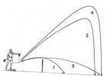
Существует несколько видов подач при игре в бадминтон.

Slide 6
Короткая подача по своему типу выполнения ударной фазы относится к мягким. В подготовительной фазе игрок совершает замах, при котором петля выполняется короткая, плоскость приближается к вертикали. Такая петля чем-то походит на сплюснутый эллипс. Узкая часть получившегося эллипса будет направлена вперед. Финал ударной фазы выполняется при медленном движении кисти с ракеткой. Рука с ракеткой для бадминтона обгоняет головку ракетки, волан затрагивает струнную часть у основания головки, а затем происходит скольжение волана вдоль сетки снизу в бок и вперед и волан длительно сопровождается игроком. Данный тип подач используется преимущественно в парных играх. При короткой подаче траектория полета волана играет существенную роль. Отскочив от ракетки, волан поднимается верх над своей частью площадки, далее двигается по нисходящей траектории и проходит сетку в самом конце своего падения. В таком случае, если вершина траектории полета волана будет находиться на стороне соперника, он получит тактическое преимущество.

Slide 7
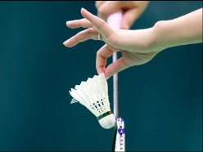
Следующий тип подачи - низкая подача, выполняемая закрытой стороной бадминтонной ракетки. Ракетка для бадминтона плавно передвигается из-под левой руки игрока, далее при ударе волана подключается кисть и резко устремляется вверх. Необходимо отметить тот факт, что главное при подобных ударах закрытой стороной ракетки – это кисть. Данный вид подачи часто используется в парной игре в бадминтон. Выполнение плоской подачи немного напоминает высокодаленную подачу. Только при плоской подаче петля во время замаха больше вытянута вперед, а плоскость ее ударной части перемещается к горизонтали. Что касается момента удара, он будет располагаться в верхней части среднего уровня высоты.

Slide 8
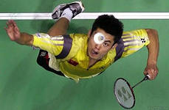
При выполнении высокодалекой подачи в бадминтоне центр тяжести должен равномерно распределяться на обе ноги. Левая нога игрока находится впереди, верхняя часть ракетки располагается у левого плеча. Игрок разворачивает плечи вправо, переносит центр тяжести на правую ногу, немного вверх поднимает руку и отводит назад, а волан выпускается впереди себя. Во время удара правое плечо игрока, а также рука с ускорением движутся вниз-вверх и вперед. Центр тяжести смещается на левую ногу, при этом рука с ракеткой стремительно разгибается и в момент встречи струн с воланом создается прямая линия. Момент удара располагается в нижней части уровня высоты.

Slide 9
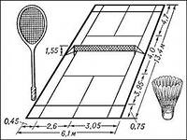
Площадка для игры

